Slide 2
طالبتي المبدعه بالتعاون مع مجموعتك دوني جميع أفكار الدرس السابق باستخدام شريط الذكريات .

Slide 3
. سمى الله بالشفاء والهدى والنور والفرقان والمبارك والفصل بياناً لما فيه من العظمه واستغناء الأمه به عن كل كتاب سواه.
فما حكم من تحاكم إلى غير شرع الخالق ؟
وماحكم من حكم بغير شرع الخالق؟
ومتى يكون الحكم بغير شرع الله كفراً أكبر ومتى يكون كفراً أصغر.

Slide 4
الحكم بغير ماأنزل الله

Slide 5
ماذا سنتعلم؟
. أن تتعرف الطالبة على مقتضى الإيمان
.أن تبين الطالبة حكم التحاكم بغير ماأنزل الله.
.أن توضح الطالبة حكم التحاكم لغير حكم الله.

Slide 6
من مقتضى الإيمان الحكم بما أنزل الله
الرجوع الى الكتاب والسنة عند الاختلاف في الاقوال والافعال وفي الخصومات والدماء والأموال وسائر الحقوق.
(إِنَّ اللَّهَ يَأْمُرُكُمْ أَن تُؤَدُّوا الْأَمَانَاتِ إلى أَهْلِهَا وَإِذَا حَكَمْتُم بَيْنَ النَّاسِ أَن تَحْكُمُوا بِالْعَدْلِ ۚ إِنَّ اللَّهَ نِعِمَّا يَعِظُكُم بِهِ ۗ إِنَّ اللَّهَ كَانَ سَمِيعًا بَصِيرًا )

Slide 7
من مقتضى الإيمان الحكم بما أنزل الله
(يَا أَيُّهَا الَّذِينَ آمَنُوا أَطِيعُوا اللَّهَ وَأَطِيعُوا الرَّسُولَ وَأُولِي الْأَمْرِ مِنكُمْ ۖ فَإِن تَنَازَعْتُمْ فِي شَيْءٍ فَرُدُّوهُ إِلَى اللَّهِ وَالرَّسُولِ إِن كُنتُمْ تُؤْمِنُونَ بِاللَّهِ وَالْيَوْمِ الْآخِرِ ۚ ذَٰلِكَ خَيْرٌ وَأَحْسَنُ تَأْوِيلًا )
مالواجب على الرعيه عند وجود المنازاعات استنتجي ذلك من الآيه السابقه….

Slide 8
التحاكم الى غير ما أنزل الله ينافي الايمان
(فَلَا وَرَبِّكَ لَا يُؤْمِنُونَ حَتَّىٰ يُحَكِّمُوكَ فِيمَا شَجَرَ بَيْنَهُمْ ثُمَّ لَا يَجِدُوا فِي أَنفُسِهِمْ حَرَجًا مِّمَّا قَضَيْتَ وَيُسَلِّمُوا تَسْلِيمًا)
استنبطي وجه الدلالة من الآية السابقة

Slide 9
حكم من حكم بغير ماأنزل الله
كفر أكبر مخرج من المله
كفر أصغر غير مخرج من المله

Slide 10
بالرجوع للكتاب لخصي أحكام المتحاكم إلى غير شرع الله
المتحاكم إلى غير شرع الله
من تحاكم إلى غير شرع الله مكرهاً أو شرع الله مضطراً كالتحاكم إلى القوانيين الوضعيه
أن يعتقد…………………………………………………………………………………………………………….
أن يستحل التحاكم……………………….
حكمه
حكمه
حكمه
ينافي الايمان الواجب لكن لاينفي الايمان بالكليه
…………..

Slide 11
المتحاكم الى غير شرع الله
من تحاكم إلى غير شرع الله مكرهاً أو شرع الله مضطراً كالتحاكم إلى القوانيين الوضعيه
أن يعتقد وجوب التحاكم إلى شرع الله لكنه تحاكم إلى غيره لمصلحه أو هوى
أن يستحل التحاكم إلى غيرشرع الله
لايكفر
ينافي الايمان الواجب لكن لاينفي الايمان بالكليه
كفر أكبر

Slide 12
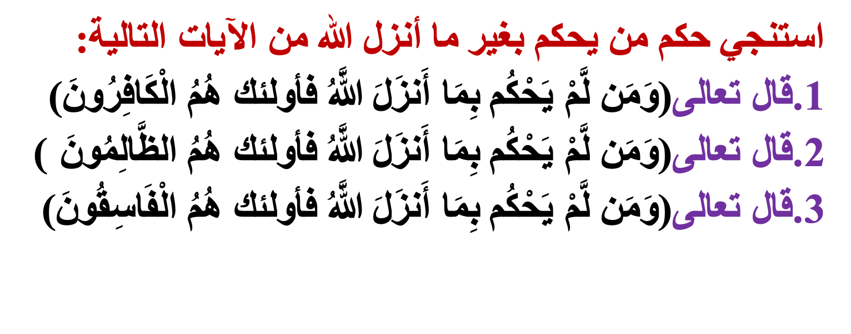
نشا ط(2)
نوع المهارة:التحليل- الربط –الاستنتاج
(فردي)

Slide 13
فكر
من ثمرات الحكم بما أنزل الله حفظ الأصول الخمسة التي يقوم عليها أمن المجتمع وضحي ذلك؟

